Slide 1
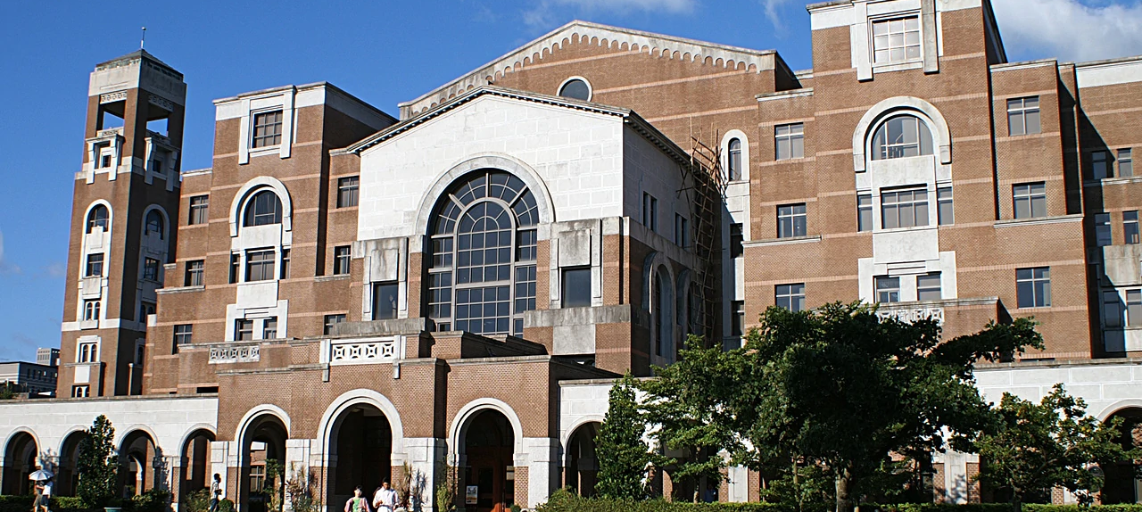

Simulation parameters optimization based on Gaussian process and metaheuristics-An application of marine turbine
Advisor: I-Hsuan Hong Ph.D.
指導教授：洪一薰 博士
Student: Jou Chin
學生：秦柔 R06546004
Notes:
蘇老師 藍老師 黃老師 洪老師大家好
我是台大工工所碩二的秦柔
我今天所要講的論文題目為以高斯過程及啟發演算法的離線最佳化模擬系統參數,並應用於海底渦輪機上

Slide 2
CONTENTS
Introduction
Data
Preprocessing
Surrogate
Model
Metaheuristics
Performance
Notes:
首先會介紹再生能源的背景,和研究海底渦輪機的動機,以及我們所建的離線最佳化架構
第二階段是資料處理的部分,其中包括展示資料的分布和運用聚類、箱鬚去離群值以及Bootstrap(自助法)的方法來擷取資料
第三階段會介紹我們尋找模型的方法和建構模型的過程
第四階段講如何用啟發是演算法找到最佳的參數解,以矯整電腦模擬系統的誤差
最後則是結果展示, 包含模型評估以及電腦模擬系統調整過後的預測結果

Slide 3
Renewable Energy
Tidal Power
Research Background
Chapter 1
Offline Optimization
Case Study
Introduction
Notes:
第一章背景介紹

Slide 4
Renewable Energy
Introduction
17%
Renewable
25%
4%
2%
1%
1%
Energy
75%
Hydropower
Wind
Bio
Solar
Other
4
Notes:
根據Global Status Report 在2016年的統計,全世界的電量有百分之二十五是可再生能源所生產的,而可再生能源裡又以水利、風力、生質能和太陽能為大宗,但是水力、風力和太陽能皆會受到天氣的影響,而生質能的原料則受到農作物的豐收與否而有影響,所以以上發電皆不穩定。所以本研究主要是在探討相對穩定的潮汐發電,如何透過少量的實驗結果來修正其發電機的工程設計參數。

Slide 5
Tidal Power
Introduction
Highly predictable
Unaffected by the weather
Pros
Tidal power
High installation and testing costs
Cons
Environmentally damaging
Limited availability of sites
5
Notes:
潮汐能發電的優點是潮汐主要是受月球引力的影響,而人們近十年來對潮汐的預測有高達98%的準確率,所以潮汐發電相對穩定且部會受到風、雨和太陽等外在天候的影響。但它的壞處是設置和測試成本高、對海洋生態造成影響,以及可以做潮汐發電的地點有限,所以本研究的物理實驗結果僅有一次。

Slide 6
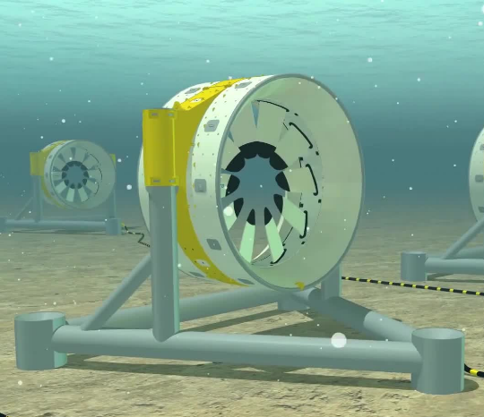

Research Background
Introduction
Physical experiment
Numerical simulation
Offline optimization
Computer simulation takes too much time
Physical experiment is a high cost.
Offline optimization needs
to be investigated.
Physical experiment will be an environmental pollution.
Simulation consumes large computing power
6
Notes:
因為只有一組物理實驗結果,所以桑迪亞國家實驗室就做了一個電腦模擬系統,希望可以校正電腦模擬系統能有效預測這40個物理觀測值,但因為電腦模擬系統本身運算時間長,為消耗大量的計算資源,所以我們透過離線最佳化的方式,以後設模型和啟發式演算法有效找出一組電腦模擬系統的參數,使的這組參數設置到電腦模擬系統後能有效擬合40個物理觀測值的結果。

Slide 7
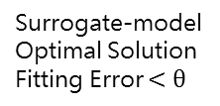
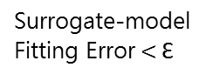
Offline Optimization
Introduction
97 datasets split into
81 training and 16 testing.
Build Numerical Simulation
Preprocess Data
Build Surrogate-model
Simulation System
no
Surrogate-model
Fitting Error $<$Ɛ
Predicted
Error
Fitting
Error
yes
Add Optimal Solution
Minimize Predicted Error
Add Optimal Solution
no
no
Surrogate-model
Optimal Solution
Fitting Error $<θ$
Surrogate
Model
Physical
Experiment
yes
Final
Error
Final error < ω
7
Notes:
我來介紹一下離線最佳化的流程,一開始我們用桑迪亞實驗室已經跑出的97組資料,分成81組的訓練集建後設模型,16組來測試後設模型的表現,但因為81組的訓練集表現不如預期,所以我進行一系列的資料前處理使它增加為100組訓練集再以此建後設模型,後設模型的好壞與否必須以16組的測試集來驗證,如果後設模型與測試集的誤差不在epsilon以內,則後設模型必須重建,在誤差範圍內即可以啟發式演算法來找尋後設模型與物理實驗最近時的參數解,找到可能的參數解必須透過帶回電腦模擬系統,讓系統求出在該參數下所預測的40個物理實驗值,以此預測的40個值跟前面所建的後設模型做比較,如果誤差在theta範圍內,表示新預測的點與後設模型接近,接著我們在將這40個預測的點與物理實驗做比對,如果誤差範圍在omega以內,表示校正電腦模擬系統成功,該參數可為電腦模擬系統預測物理實驗最準時的參數。

Slide 8



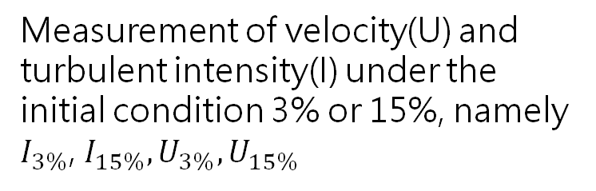
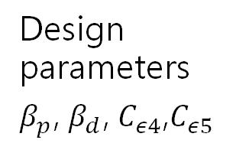
Case Study
Introduction
Submarine turbine
Design parameters
$β_{p}$, $β_{d}$, $C_{ε4}$,$C_{ε5}$
d=1.2
2
3
4
5
6
7
8
9
10
Measurement of velocity(U) and turbulent intensity(I) under the initial condition 3% or 15%, namely $I_{3\%}$, $I_{15\%},U_{3\%}, U_{15\%}$
8
Notes:
本案例是我們需要對電腦模擬系統輸入四個設計參數,分別為beta p, beta d, c epsilon 4和 c epsilon 5,輸入該參數後即可預測水經過渦輪機後,所產生的水流速度velocity和水流強度intensity在初始湍流強度設在3%和15%時的表現,同時我們必須考慮他們十個不同距離點的表現。所以透過輸入一組設計參數,電腦模擬系統可以模擬40個點,分別是水流強度和水流速度共兩個乘以兩個初始值3%和15%再乘以10個距離點,共40個點。

Slide 9
Dataset
Cluster Analysis
Clustering
Univariate Boxplot
Outlier Detection
Chapter 2
Bootstrap
Data Preprocessing
Notes:
在來是資料前處理的部分,會介紹三種不同的前處理方式。

Slide 10
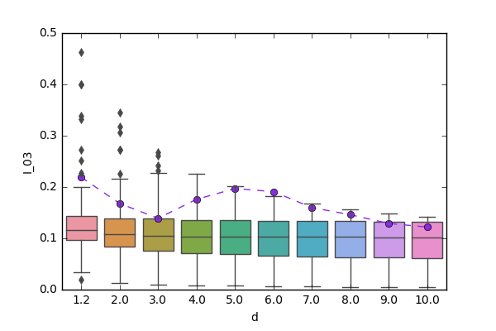
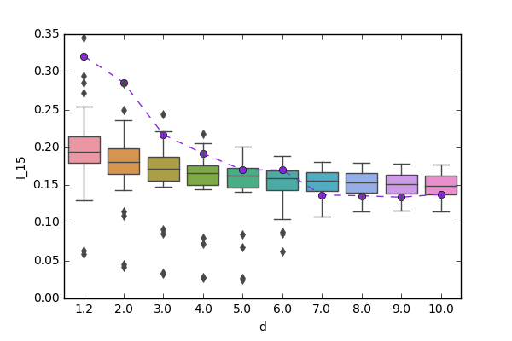
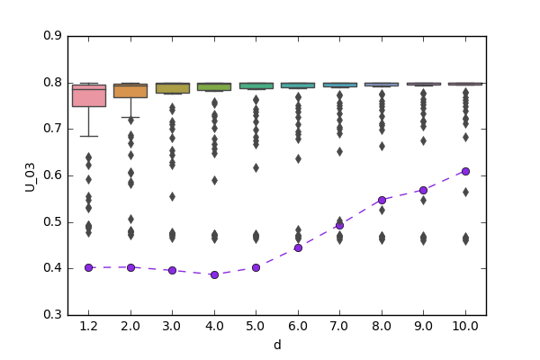
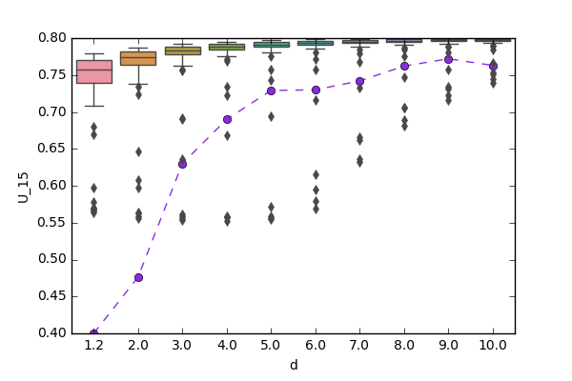
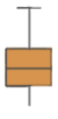
Dataset
Data Preprocessing
3%
15%
I
Physical
experiment
U
Historical
Simulation Result
10
Notes:
以上是我們97組電腦模擬系統的資料,紫色的點表示一組物理實驗的結果,箱鬚圖則表示97組電腦模擬系統在不同的初始湍流強度、水流速度和水流強度的分布情形,由此圖可以看出,物理實驗結果與電腦模擬系統的解有些距離,在U為15%時尤其明顯,故我用K-means集群分析的方式把較靠近物理實驗的點提取出來,再加以訓練。

Slide 11
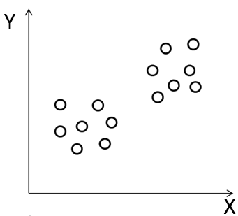
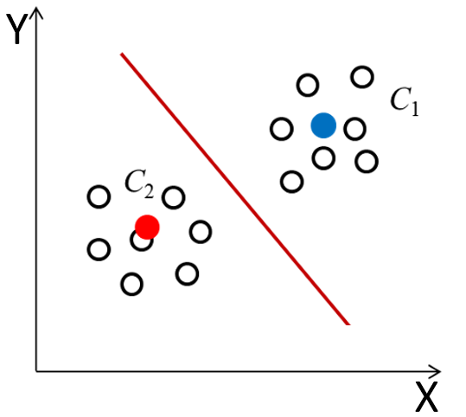
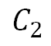
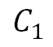
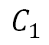
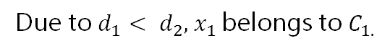
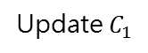
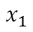
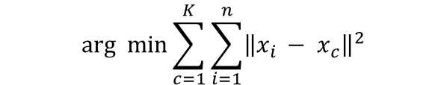
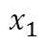
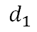
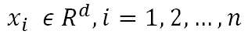
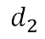
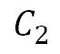
Clustering
Data Preprocessing
Suppose that there is a set of d-dimensional data
$$x_{i }ε R^{d}, i=1, 2, …, n$$
$$\underset{}{arg min}{\sum_{c=1}^{K}{\sum_{i=1}^{n}{{\left\|x_{i }− x_{c}\right\|}^{2}}}}$$
Minimize the Euclidean distance of the data (n)
$$C_{1}$$
$$C_{1}$$
$$d_{1}$$
$$x_{1}$$
$$x_{1}$$
$$d_{2}$$
$$C_{2}$$
$$C_{2}$$
Due to $d_{1}< d_{2},{ x}_{1 }$belongs to $C_{1.}$
Update $C_{1}$
Notes:
K-means 集群的想法是,假設我們有一個x1的資料要分入兩群,這兩群的重心分別為C1和C2,先算出C1和x1與C2和x1的歐式距離分別為d1,d2,因為d1比較小表示他與重心C1比較近,接著x1和C1分成一組後取他們的中間點為C1的重心,如此重複多變後就可以有效將資料分為兩群。

Slide 12
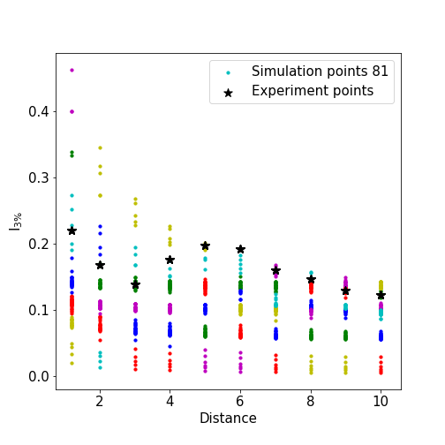
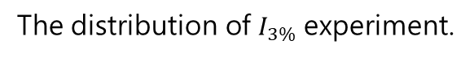
Clustering Analysis
Data Preprocessing
By the k-means clustering,
we divide the dataset into six groups
We retrieve the data which are close
to the physical experiments.
After clustering, we get 36 datasets from training 81 datasets.
The distribution of $I_{3\%}$ experiment.
12
Notes:
藉由K-means我將資料分成紫色、綠色、淡藍色、深藍色、紅色和黃色等六種,並以星星代表物理實驗的點,以距離點2為例,深藍色的點很接近星星,所以我把他們全部取出來,就這樣一個個分析重複了40遍,我最終從81組訓練集裡提取出36組拿去訓練後設模型。

Slide 13
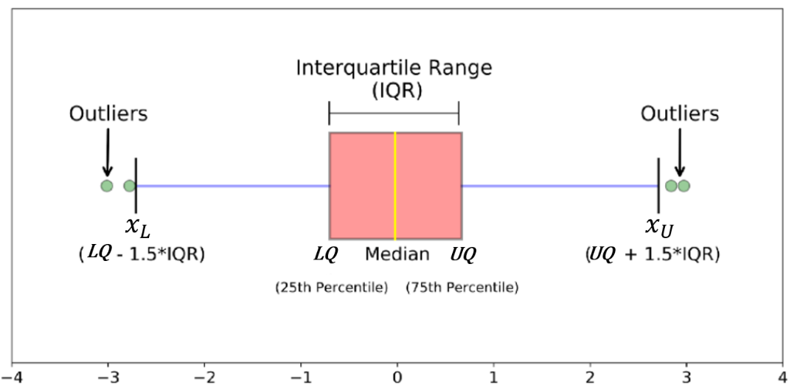
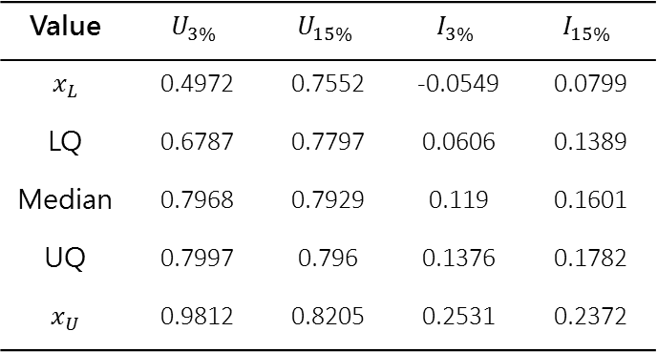
Univariate Boxplot
Data Preprocessing
The 36 training datasets, which means 36 sets of parameters under 10 different distances, will be arranged in sequence. We order them from least to greatest.
Lower Quartile LQ = $\frac{x_{90} + x_{91}}{2}$ , Upper Quartile UQ = $\frac{x_{270} + x_{271}}{2}$ , Median = $\frac{x_{180} + x_{181}}{2}$
Interquartile Range IQR = UQ – LQ
$$\left[{ x}_{L}, x_{U} \right]=\left[\text{LQ}−1.5IQR ,\text{UQ}+1.5IQR\right]$$
Value | $$U_{3\%}$$ | $$U_{15\%}$$ | $$I_{3\%}$$ | $$I_{15\%}$$
$$x_{L}$$ | 0.4972 | 0.7552 | -0.0549 | 0.0799
LQ | 0.6787 | 0.7797 | 0.0606 | 0.1389
Median | 0.7968 | 0.7929 | 0.119 | 0.1601
UQ | 0.7997 | 0.796 | 0.1376 | 0.1782
$$x_{U}$$ | 0.9812 | 0.8205 | 0.2531 | 0.2372
13
Notes:
由於我們的後設模型選擇的是高斯過程,它的特性是對outlier的預測並不準,所以我運用箱鬚圖的方式來清除離群值。剛剛在k-means群集時提取出了36組的電腦模擬系統參數,由於一組參數會產生十個不同距離點下的結果,所以每個I 3%會有360個點,首先我們先將360個點由小排到大,再取出它的25百分位也就是第90個點和第91個點取平均後,及找到他的25百分位距數值,以此類推我們可以得到第75百分位距的數值,再將75百分位減25百分位即為IQR,outlier就是小於25百分位減掉1.5倍的IQR和大於75百分位加1.5倍的IQR。以U3%為例也就是小於0.4972和大於0.9812的值都是離群值。

Slide 14
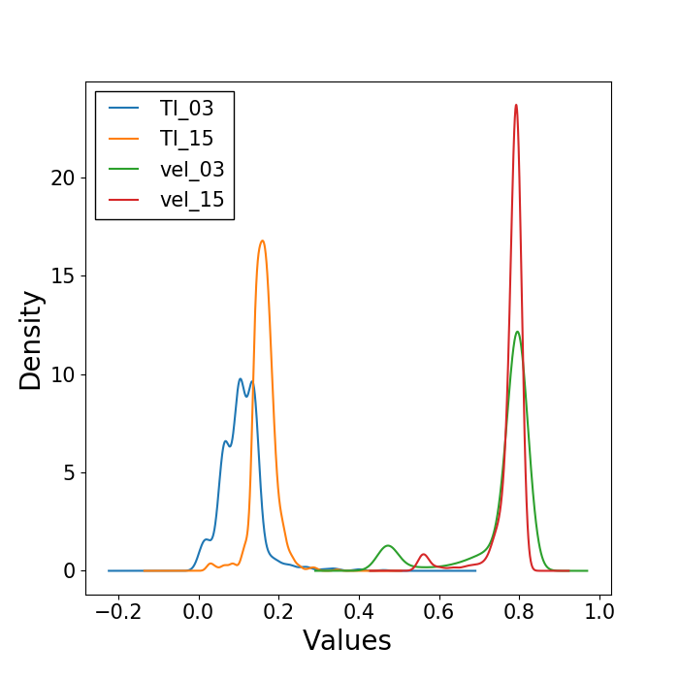
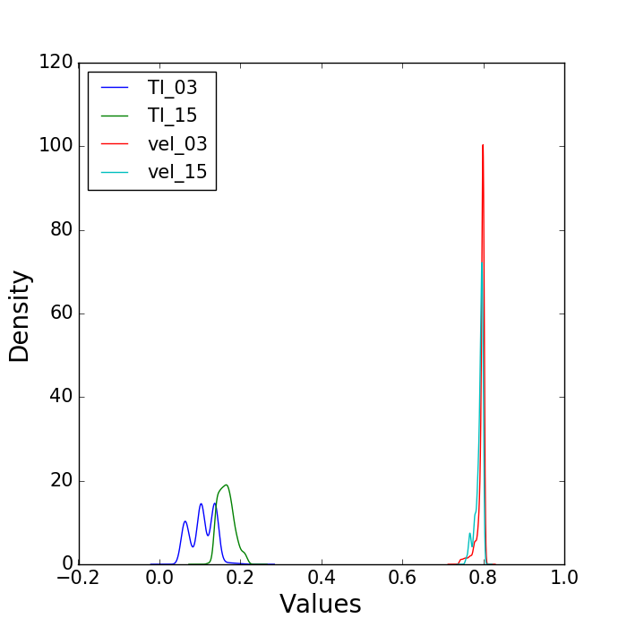
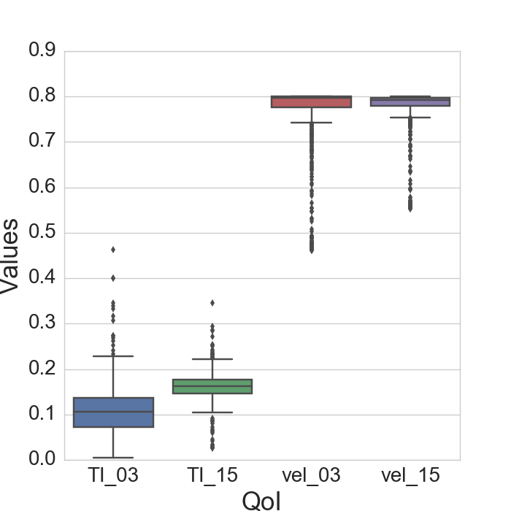
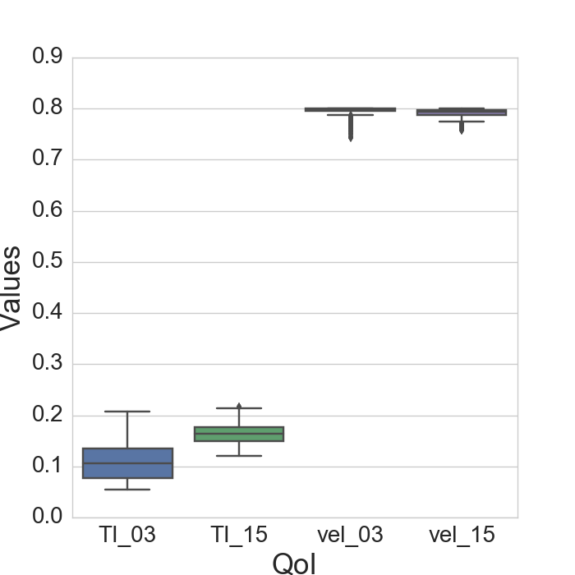
Outlier Detection
Data Preprocessing
The application of the boxplot removal can make the dataset similar to Gaussian distribution.
(a)Before the boxplot removal
(b)After the boxplot removal
14
Notes:
以左上圖為例,再未清掉離群值時高斯過程的U3%和U15%的密度函數還有小部分的突起,但清完之後就是完整的高斯分布。

Slide 15
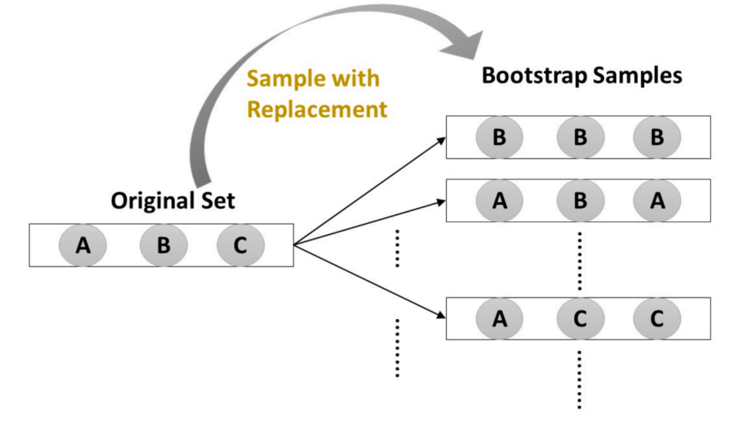
Bootstrap
Data Preprocessing
By resampling the data, we increase the datasets into 100.
15
Notes:
修改
最後我們將箱鬚圖清完的27組訓練集,透過Bootstrap的方式,從27組裡隨機抽取,並將抽過的組再放回去,重複抽了1000次,取出了100組為我們最終的訓練集。

Slide 16
K-fold Cross-validation
Scikit-learn Cheat sheet
Selection of Surrogate Model
Chapter 3
Gaussian Process Regression
Performance of GPR
Surrogate Model
Notes:
接下來我們要介紹後設模型,包含後設模型的評價方式、後設模型的選擇以及高斯過程的表現.

Slide 17
K-fold Cross-validation
Surrogate model
${Fitting Error MAPE}_{srgt/sim}$ = $\frac{1}{N_{datasets}}\frac{1}{N_{points}}$ $\sum_{m=1}^{\left|N_{datasets}\right|}{\sum_{i}{\sum_{d}{\sum_{j}{\left(\frac{\left|\hat{y_{i,j,d}}−y_{i,j,d}^{S}\right|}{y_{i,j,d}^{S}}\right)}}}}$
100 datasets
16 datasets
Train
Validation
Test
Trial 1
1
1
To avoid overfitting
2
Know the performance previously.
Trial 2
2
Predict the unknown data.
Trial 3
3
Trial 4
4
Trial 5
5
17
Notes:
修改

Slide 18
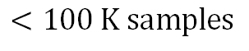
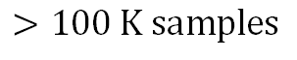
Scikit-learn Cheat-sheet
Surrogate model
Total MAPE : 46.07%
Lasso
$$>100 K samples$$
SGD
Regression
7.84%
ElasticNet
7.84%
Regression
Yes
46.07%
Few features
should be
Important.
Ridge
Regression
SVR
(rbf)
7.89%
$$<100 K samples$$
SVR
(linear)
Ensemble
Regressors
Not
Working
No
7.88%
18

Slide 19
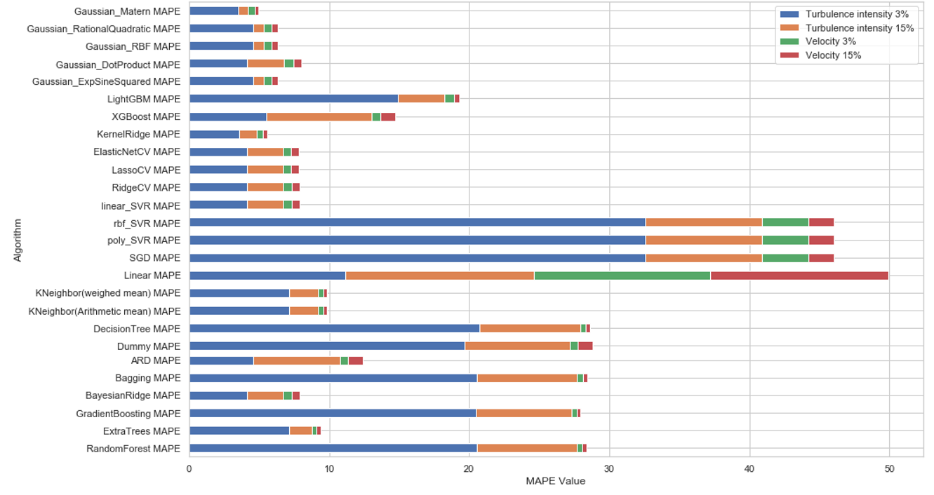
Selection of Surrogate Model
Surrogate model
19

Slide 20
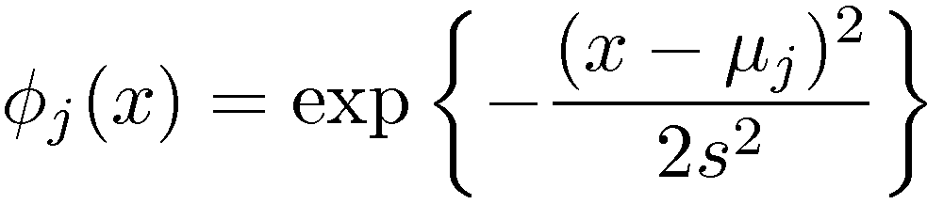
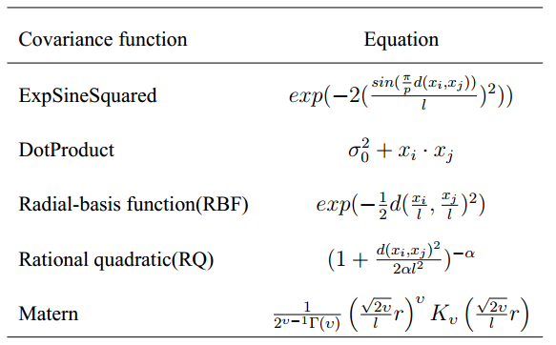
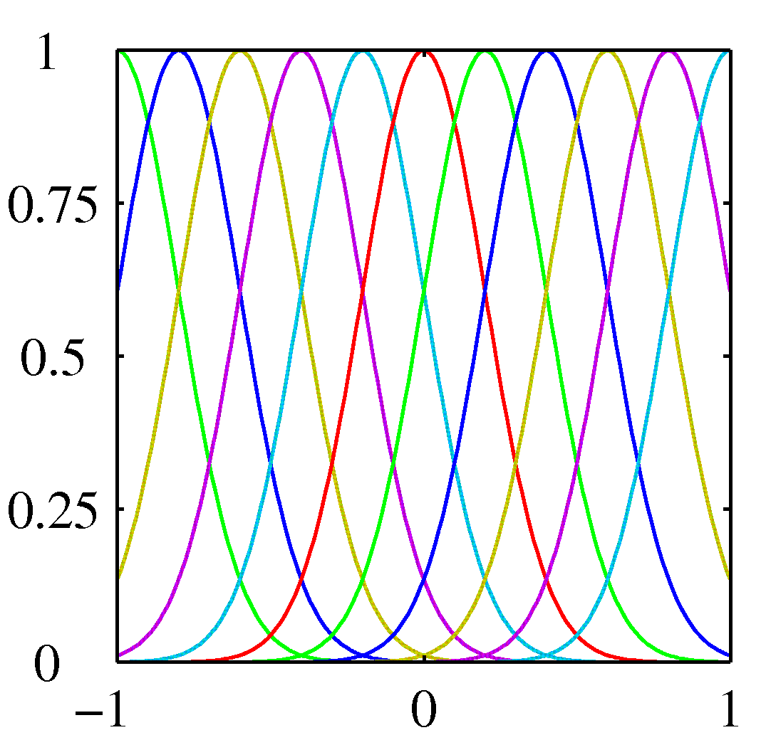
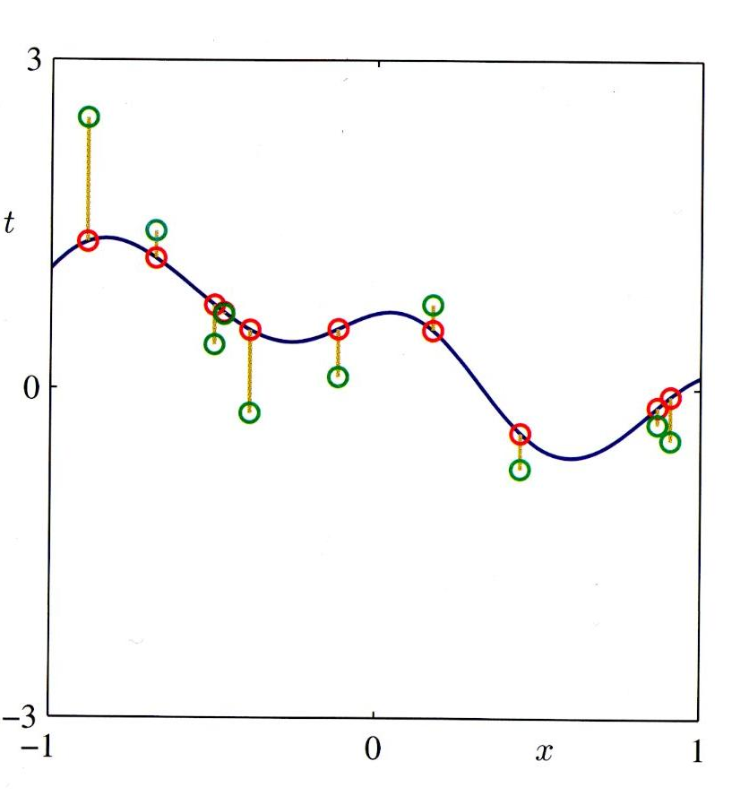
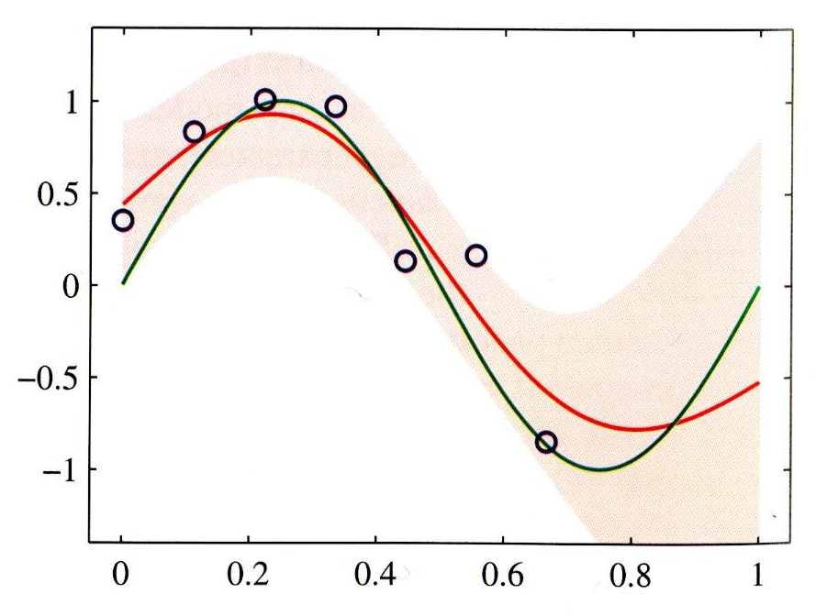
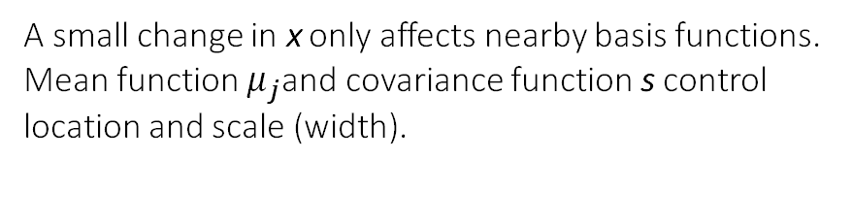
Gaussian Process Regression
Surrogate Model
Different types of covariance function
Gaussian basis functions:
A small change in x only affects nearby basis functions. Mean function $μ_{j}$and covariance function s control location and scale (width).
Sample function
Sampling with noise
Predictive
distribution
Deviation
region
Output
Data point
Sinusoidal function
Gaussian distribution
Sampling of data points
Regression applied to the sinusoidal dataset
20
Notes:
高斯過程主要是被一個平均數和斜方差函數所決定,本研究主要是透過選擇不同的斜方差函數來預測資料的長相,如圖三所示一開始的時候我們即選擇一個斜方差函數,假設該函數如綠色那一條正弦函數一樣的分布,透過不對的加入噪聲(也就是樣本點)可以校正正弦函數,使它成為紅色的那條線,以有效的擬合所有的樣本點。

Slide 21
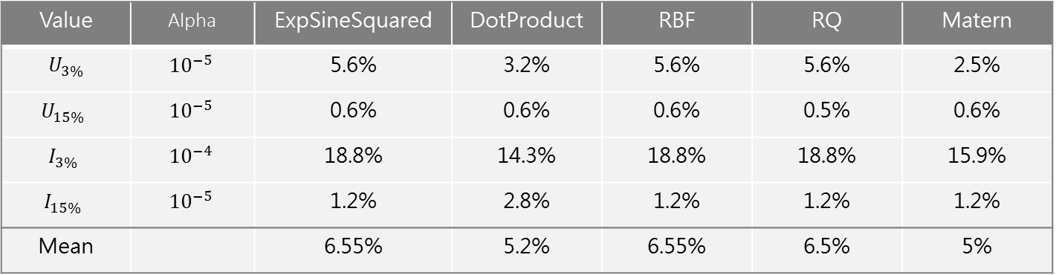
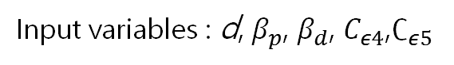
Performance of GPR
Surrogate model
Input variables : d, $β_{p}$, $β_{d}$, $C_{ε4}$,$∁_{ε5}$
Use Grid search method to find the values of alpha.
Table shows the performance of testing set.
Value | Alpha | ExpSineSquared | DotProduct | RBF | RQ | Matern
$$U_{3\%}$$ | $${10}^{−5}$$ | 5.6% | 3.2% | 5.6% | 5.6% | 2.5%
$$U_{15\%}$$ | $${10}^{−5}$$ | 0.6% | 0.6% | 0.6% | 0.5% | 0.6%
$$I_{3\%}$$ | $${10}^{−4}$$ | 18.8% | 14.3% | 18.8% | 18.8% | 15.9%
$$I_{15\%}$$ | $${10}^{−5}$$ | 1.2% | 2.8% | 1.2% | 1.2% | 1.2%
Mean |  | 6.55% | 5.2% | 6.55% | 6.5% | 5%
21
Notes:
本研究高斯過程的輸入值是d, beta p, beta d, c epsilon 4和 c epsilon 5,主要是透過Gridsearch 的方式來調整參數alpha結果如下,期間我試過不少的kernel也就是不同的協方差函數來看fitting error的表現,最後找到當高斯回歸運用kernel為Matern時的表現為最佳,就以此來建模。

Slide 22
Predicted Error
Genetic Algorithm
Particle Swam Algorithm
Chapter 4
Calculation Formula of Errors
Metaheuristics
主要创新

Slide 23
Predicted Error
Metaheuristics
$$Predicted Error=min{MAPE}_{srgt/exp} \frac{1}{N_{points}}\sum_{i}{\sum_{d}{\sum_{j}{\left(\frac{\left|\hat{y_{i,j,d}−}y_{i,j,d}^{T}\right|}{y_{i,j,d}^{T}}\right)}}}$$
s.t. : 0.1$<β_{p}<1、\text{0.1}<β_{d}<4 、$ $\text{0.1}<C_{ε4}<1 、$ $\text{0.1} < ∁_{ε5} < 4$
f(x)
global optimum
local optimum
local optimum
local optimum
Fitness
0
x₁
x₂
x₃
x₄
x₅
x
23
Search space
Notes:
啟發式演算法主要是尋找一組電腦模擬系統的最佳參數解,這組參數代入預測誤差公式後,可以使的後設模型和物理實驗的誤差最小。而本研究使用啟發式演算法,它的好處是會一直進行參數的迭代更新,較不容易落入局部最優解,而可以透過參數值的改變找到全局最優解。

Slide 24
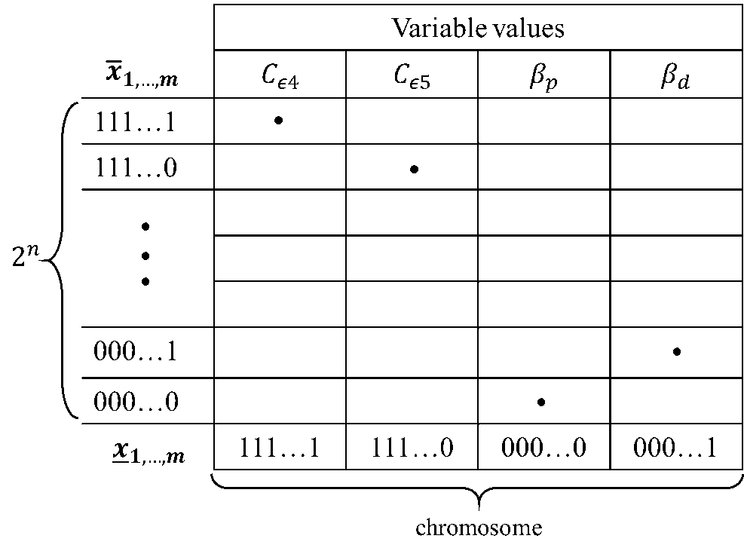
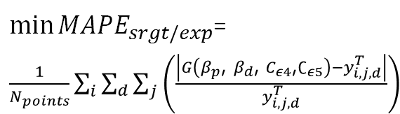
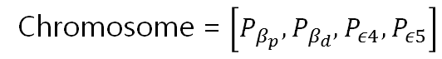
Genetic Algorithm
Metaheuristics
Set Fitness function and evaluate P(t)
Crossover Operation yield C(t)
$\min_{}{{MAPE}_{srgt/exp}}$= $\frac{1}{N_{points}}\sum_{i}{\sum_{d}{\sum_{j}{\left(\frac{\left|G\left(β_{p}\text{, }β_{d}\text{, }C_{ε4}\text{,}∁_{ε5}\right)−y_{i,j,d}^{T}\right|}{y_{i,j,d}^{T}}\right)}}}$
1110110001
1110111011
0100111011
0100110001
STEP 1
STEP 2
STEP 3
STEP 4
Initial population
Encode chromosome
Chromosome = $\left[P_{β_{p}},P_{β_{d}},P_{ε4},P_{ε5}\right]$
24

Slide 25
Genetic Algorithm
Metaheuristics
Select P(t), C(t), and D(t)
based on the fitness function
1110110001
0100110001
Get the best set of parameters
and stop
1110101011
STEP 5
STEP 6
STEP 7
STEP 8
Mutation Operation
Reach maximum iteration
1110111011
N = 1000
1110101011
25

Slide 26
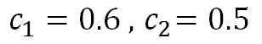
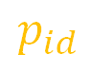




Particle Swam Algorithm
Metaheuristics
Each particle represents a set of $β_{p}$, $β_{d}$, $C_{ε4}$,${ ∁}_{ε5}$.
Fitness function is predicted error.
Start
$v_{id}^{t}$ = $v_{id}^{t−1}+ c_{1} r_{1}\left(p_{id} − x_{id}^{t−1}\right)$ $+c_{2} r_{2}\left(p_{gd}−x_{id}^{t−1}\right)$
$x_{id}^{t}= x_{id}^{t−1}$+$v_{id}^{t}$
Generate the initial of each particle
$$c_{1}=0.6 , { c}_{2}=0.5$$
$$x_{id}^{t}$$
$$p_{id}$$
Evaluate the fitness of each agent
no
Update the position of the particle
Particle Memory
Influence
$$p_{gd}$$
Resulting
Vector
yes
Stop criterion satisfied
Swarm
Influence
Projected Motion
Stop
Current Motion
Influence
$$x_{id}^{t−1}$$
Flow chart of a particle swam algorithm
26

Slide 27



Calculation Formula of Errors
Metaheuristics
${Fitting Error MAPE}_{srgt/sim}$
= $\frac{1}{N_{datasets}}\frac{1}{N_{points}}$ $\sum_{m=1}^{\left|N_{datasets}\right|}{\sum_{i}{\sum_{d}{\sum_{j}{\left(\frac{\left|\hat{y_{i,j,d}}−y_{i,j,d}^{S}\right|}{y_{i,j,d}^{S}}\right)}}}}$
1
2
$$Predicted Error=min{MAPE}_{srgt/exp} \frac{1}{N_{points}}\sum_{i}{\sum_{d}{\sum_{j}{\left(\frac{\left|\hat{y_{i,j,d}−}y_{i,j,d}^{T}\right|}{y_{i,j,d}^{T}}\right)}}}$$
${Optimal Solution Fitting Error MAPE}_{srgt/sim}$
= $\frac{1}{N_{points}}$ $\sum_{i}{\sum_{d}{\sum_{j}{\left(\frac{\left|\hat{y_{i,j,d}}−y_{i,j,d}^{S}\right|}{y_{i,j,d}^{S}}\right)}}}$
3
4
${Final Error MAPE}_{sim/exp}$= $\frac{1}{N_{points}}\sum_{i}{\sum_{d}{\sum_{j}{\left(\frac{\left|y_{i,j,d}^{S} −{ y}_{i,j,d}^{T}\right|}{y_{i,j,d}^{T}}\right)}}}$
27

Slide 28
GPR and GA
GPR and PSO
Chapter 5
Conclusion
Performance

Slide 29



GPR and GA
Performance
Parameters | $${Final}_{1}$$ | $${Final}_{2}$$ | $${Final}_{3}$$
$$β_{p}$$ | 0.7158 | 0.9683 | 0.9974
$$β_{d}$$ | 0.1038 | 1.1179 | 0.9845
$$C_{ε4}$$ | 0.9974 | 1 | 0.9781
$$C_{ε5}$$ | 0.1762 | 0.2639 | 0.2372
Fitting Error ${MAPE}_{srgt/sim}$ | 5% | 6.26% | 6.33%
Predicted Error ${MAPE}_{srgt/exp}$ | 30.87% | 22.41% | 14.13%
Optimal Fitting Error $${MAPE}_{srgt/sim}$$ | 8.53% | 15.04% | 3.77%
Final Error $${MAPE}_{sim/exp}$$ | 27.85% | 22.41% | 14.23%
Overall | $$U_{3\%}$$ | $$U_{15\%}$$ | $$I_{3\%}$$ | $$I_{15\%}$$
14.23% | 11.83% | 9.57% | 28.07% | 7.44%
29
Notes:
GA透過3次的參數搜尋可以不斷地降低最佳擬合誤差和最終誤差,值得一提的是,右上角是U和I在不同的初始湍動強度下的最終誤差表現結果,之前我們透過箱鬚圖和紫色虛線所比較出的電腦模擬系統歷史資料和物理實驗的數值差距,在U15%時表現最差。但在最後透過後設模型和啟發式演算法尋到參數代入電腦模擬系統,產生的40個點與物理實驗做比較U15%已降至MAPE 9.57%,現在已不是最差的解了。
從此圖可以看到深藍色的高斯過程預測線和紫色的電腦模擬系統預測線幾乎擬合,表示高斯過程有確時預測到電腦模擬系統的表現結果。

Slide 30



GPR and PSO
Performance
Parameters | $${Final}_{1}$$ | $${Final}_{2}$$ | $${Final}_{3}$$
$$β_{p}$$ | 0.9254 | 0.1 | 0.1
$$β_{d}$$ | 0.1 | 3.843 | 2.25
$$C_{ε4}$$ | 1 | 0.4581 | 0.7
$$C_{ε5}$$ | 0.1 | 0.127 | 0.1
Fitting Error ${MAPE}_{srgt/sim}$ | 5% | 5.03% | 6.25%
Predicted Error ${MAPE}_{srgt/exp}$ | 30.65% | 25.15% | 20.16%
Optimal Fitting Error $${MAPE}_{srgt/sim}$$ | 8.66% | 8.69% | 6.22%
Final Error $${MAPE}_{sim/exp}$$ | 28.28% | 25.15% | 21.42%
Overall | $$U_{3\%}$$ | $$U_{15\%}$$ | $$I_{3\%}$$ | $$I_{15\%}$$
21.42% | 12.53% | 20.02% | 35.71% | 17.41%
30
Notes:
雖然PSO在後設模型擬合誤差上表現得比GA好,但是最佳擬合誤差和最終誤差都比GA差。在最終誤差裡預測最差的跟GA一樣,都是I 3%表現最差,但最好的最終誤差兩者皆都不同,GA是I15%表現最好,PSO是U3%表現最好。
以PSO求參數解易落入下界。

Slide 31
Conclusion
Performance
Main innovation
Do the data preprocessing like clustering, boxplot, and bootstrap.
Apart from experimental design, we try all the surrogate model.
Use metaheuristics to find the best parameters.
Update the simulation points to modify our model.
Overall performance
GA obtains optimal fitting error around 3.7 % and final error within 15%.
Although the predicted error of PSO is 21.41%, it is still better than the historical
simulation result.
31

Slide 32
Thank you for listening
Q & A

